Slide 1
49 | 配置选项详解 – 其它编译选项与环境
周爱民（Aimingoo）

Slide 2
目录
1
一些其它的编译选项
2
TypeScript的环境
3
总结

Slide 3
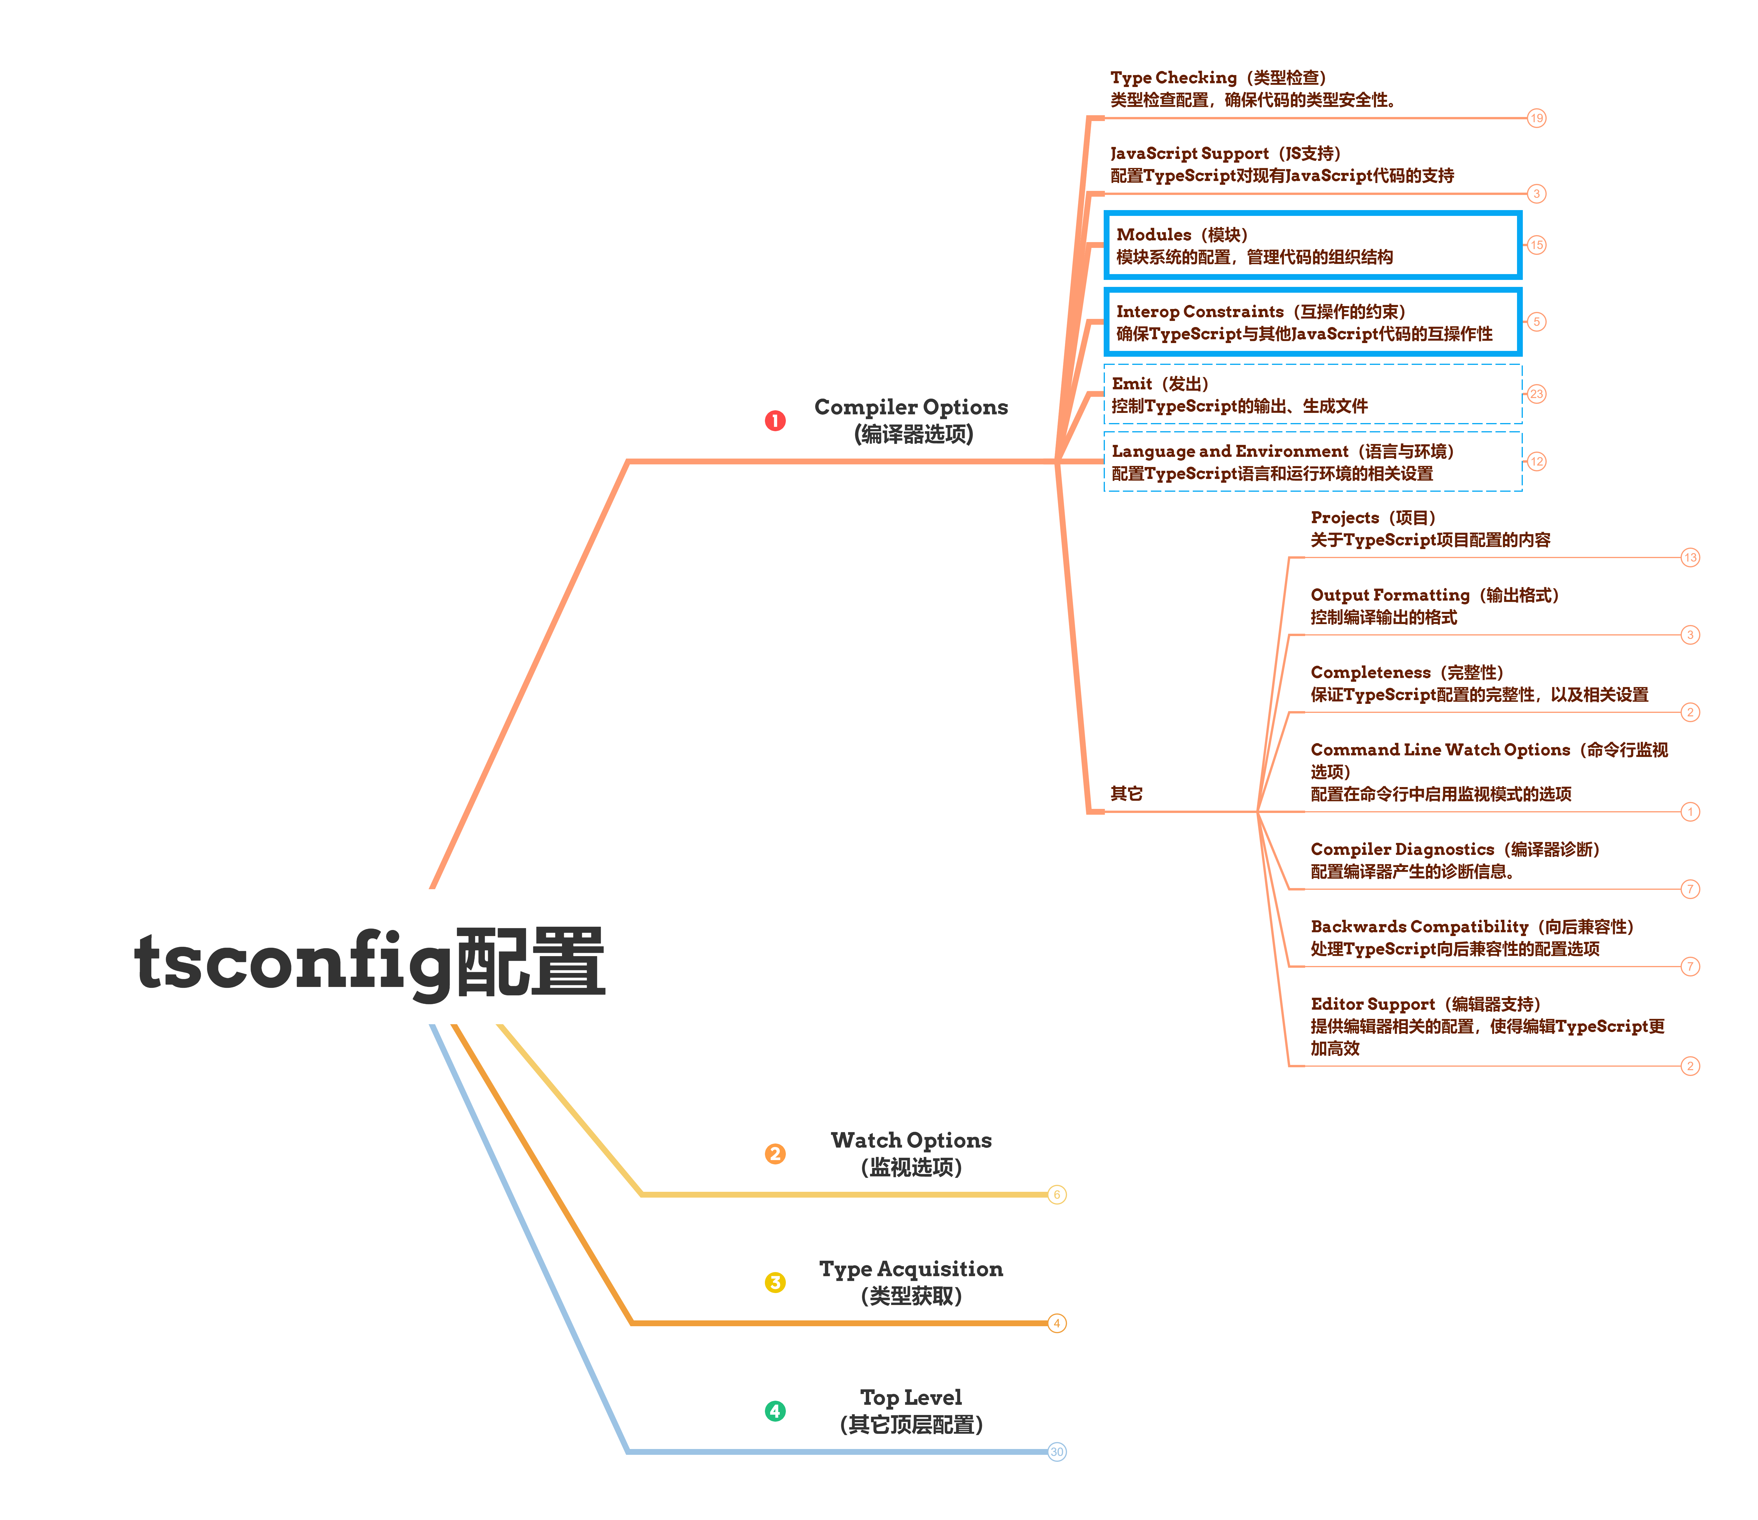
https://www.typescriptlang.org/zh/tsconfig

Slide 4

总结
对一些编译选项的补充讲述
Lib、noLib 以及 TypesRoot的定制
- noLib 与 定制的 lib.d.ts
- 观察tsc在编译过程中的行为

Slide 5

THANKS

